Slide 1
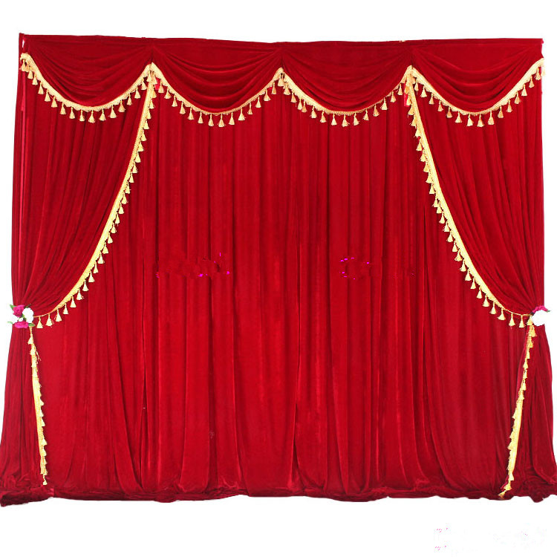


Slide 2

মাল্টিমিডিয়া ক্লাশে সকলকে
অনেক
শুভেচ্ছা

Slide 3

শিক্ষক পরিচিতি
এম.মেরাজুল ইসলাম
সহকারী শিক্ষক
বিরাট সারদা সুন্দরী সরকারী প্রাথমিক বিদ্যালয়
আজমিরী গঞ্জ , হবি গঞ্জ ।

Slide 4
পাঠ পরিচিতি
শ্রেণি- পঞ্চম
বিষয়- প্রাথমিক বিজ্ঞান
অধ্যায়- সুস্থ জীবনের জন্য খাদ্য
পাঠ শিরোনাম- খাদ্যদ্রব্য সংরক্ষণের উপায় ।

Slide 5
তোমরা কি একটি ভিডিও দেখতে চাও?
এসো দেখি
বরফ দিয়ে মাছ সংরক্ষণ করা হচ্ছে
ভিডিওটি দেখে কি বুঝতে পারলে ?

Slide 6
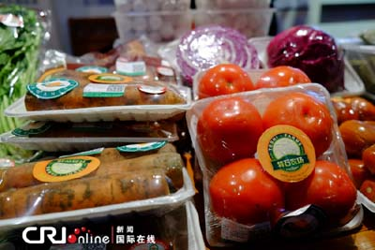
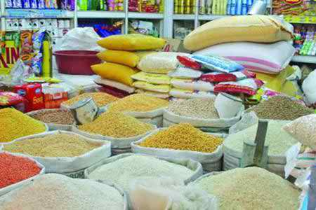
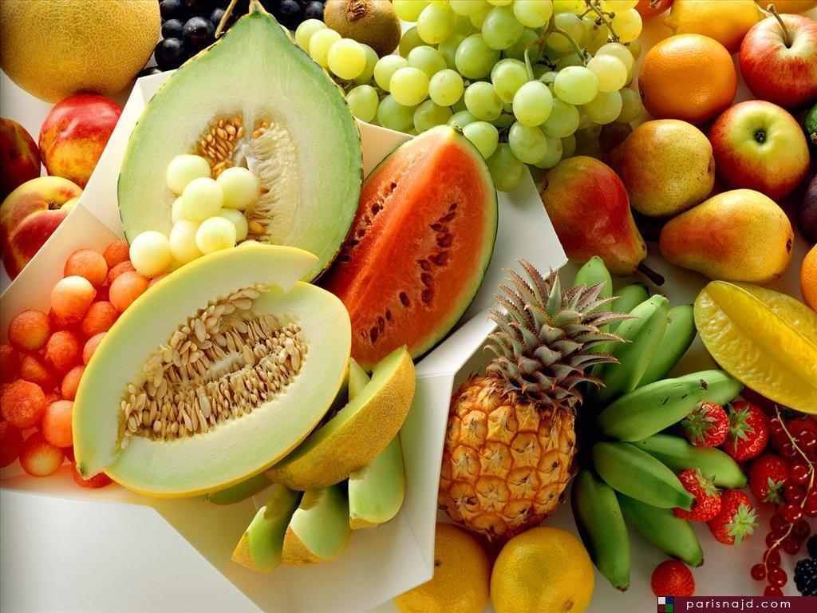
তোমরা কি কিছু ছবি দেখতে চাও?
এসো দেখি
বিভিন্ন রকমের খাদ্য
আমরা কি দেখলাম বলতো?

Slide 7
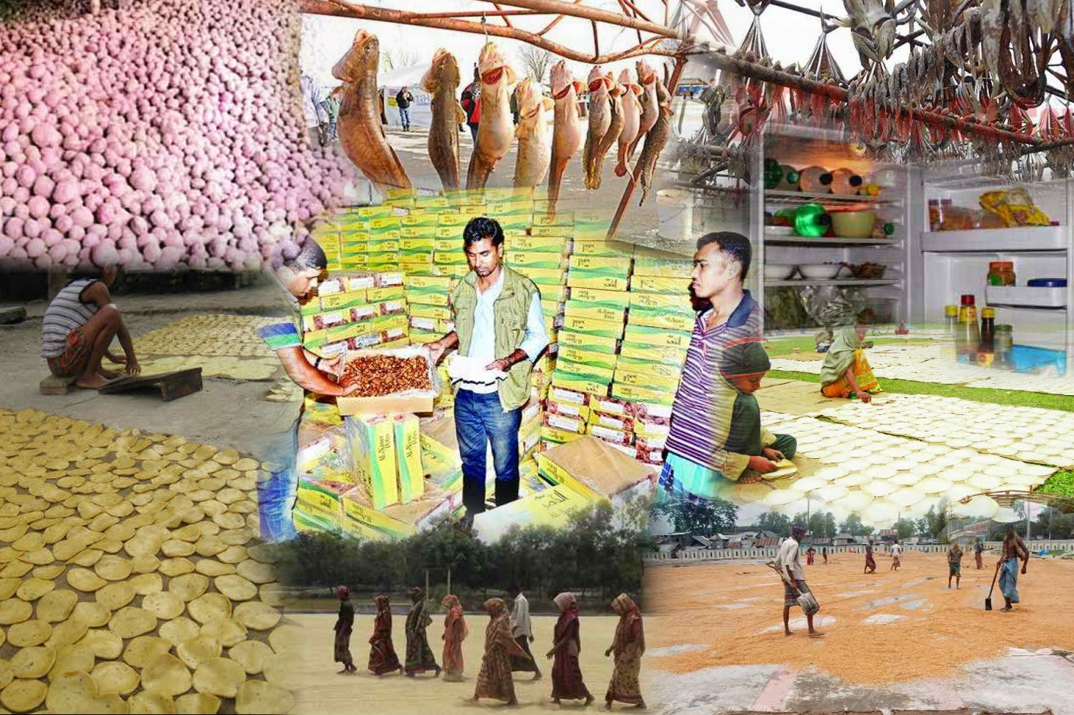
আমাদের আজকের পাঠ
খাদ্য দ্রব্য সংরক্ষণের উপায়

Slide 8

শিখন ফল
8 . 2 . 1 - বরফ দিয়ে , রিফ্রিজারেটরে , হিমাগারে বিভিন্ন প্রকার খাদ্যবস্তু রাখার সুবিধা বলতে পারবে ।
৮.২.২ -খাদ্য দ্রব্য সংরক্ষণের উপায় বর্ণনা করতে পারবে।

Slide 9
এসো কিছু ছবি দেখি
চাল, ডাল , গম বিভিন্ন ধরণের মসলা
বিভিন্ন ধরণের ফল
ছবিতে কি দেখতে পাচ্ছ?

Slide 10
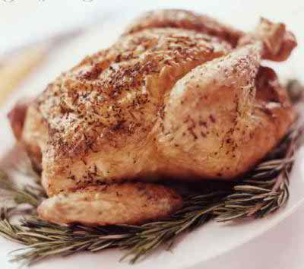
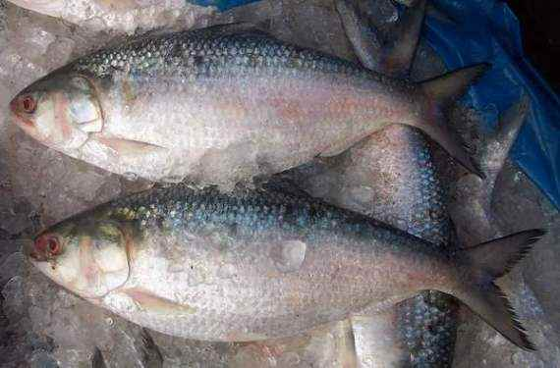
এসো কিছু ছবি দেখি
মাংস
মাছ
এই খাদ্য গুলোর নাম কি ?

Slide 11
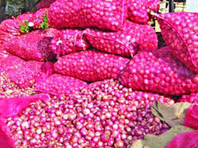
খাদ্য গুলো কিভাবে সংরক্ষন করতে হয় ?

Slide 12
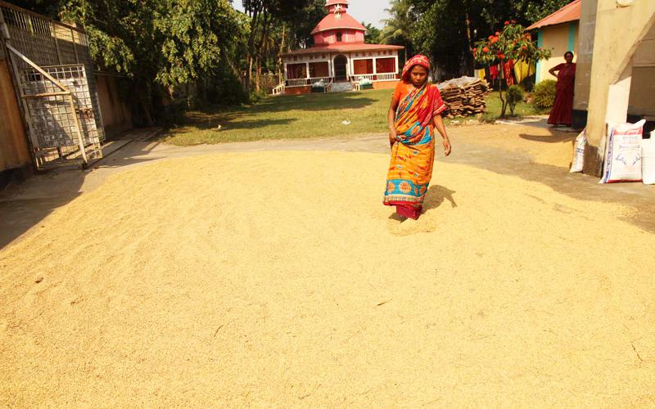
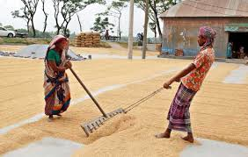
ছবি দেখে কী বুঝতে পারছ ?
রোদে ধান শুকানো হচ্ছে
রোদে গম শুকানো হচ্ছে

Slide 13
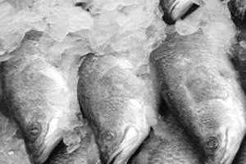
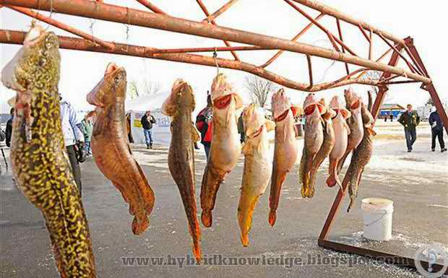
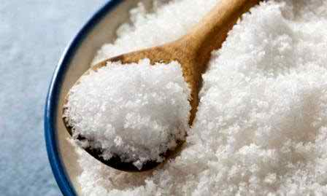
ছবি দেখে কী বুঝতে পারছ ?
বরফ দিয়ে, রোদে শুকিয়ে ও লবণ দিয়ে
মাছ সংরক্ষণের বিভিন্ন উপায়

Slide 14
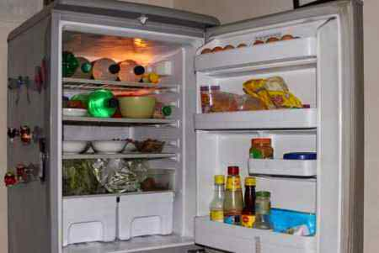
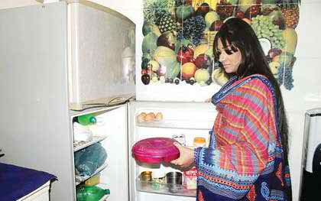
তোমরা ফ্রিজে কী কী সংরক্ষণ কর?
মাংস, তরকারি, ফল ইত্যাদি

Slide 15
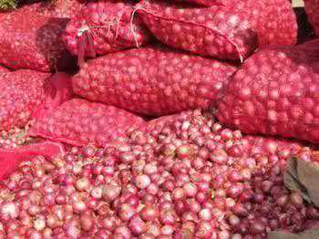
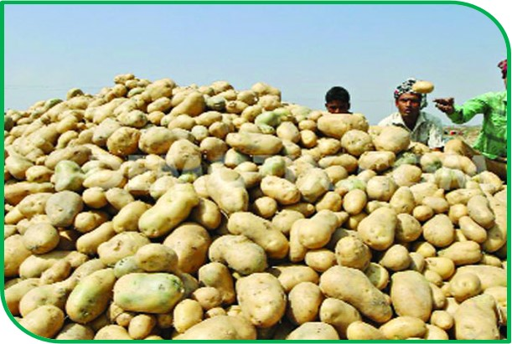
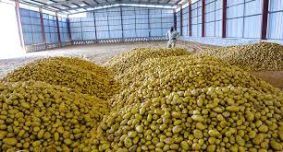
এগুলো কিভাবে সংরক্ষণ করা হয় বলতো?
আলু
পেঁয়াজ
হিমাগারে

Slide 16

পাঠ্য বইয়ের সাথে সংযোগ সাধন
তোমার বই খুলো পৃষ্টা ৪৩ এর খাদ্যদ্রব্য সংরক্ষণের উপায় নিরবে পড়

Slide 17
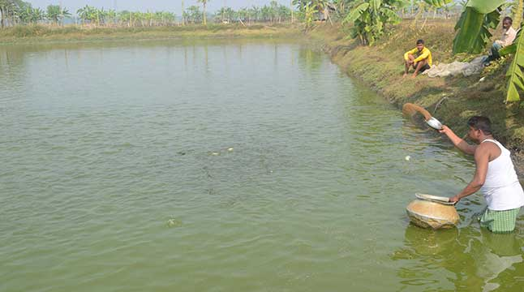
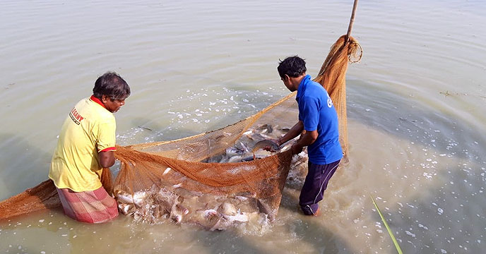
জোড়ায় কাজ
তোমার বাড়ির পুকুরে অনেক মাছ ধরলে এখন তুমি মাছ গুলো কী কী উপায়ে সংরক্ষণ করবে ।

Slide 18
দলীয় কাজ
বিভিন্ন রকমের ফলমূল ও সবজি কী কী উপায়ে সংরক্ষণ করা যায় তার একটি তালিকা তৈরি কর ।

Slide 19
সঠিক উত্তরের পাশে টিক চিহ্ন( ) দাও
ধান, চাল ও গম সংরক্ষণের উপায় কী ?
ক.ফ্রিজে রেখে
খ.পানি দিয়ে
গ.রোদে শুকিয়ে
ঘ.লবণ দিয়ে
মাংস, তরকারি, ফল কিভাবে সংরক্ষণ করবে ?
ক.লবণ দিয়ে
খ.পানি দিয়ে
গ.রোদে শুকিয়ে
ঘ.ফ্রিজে রেখে

Slide 20
মূল্যায়ন
উপরে ছবিতে দেখানো খাদ্য গুলোর সংরক্ষণের উপায় লিখ ।

Slide 21
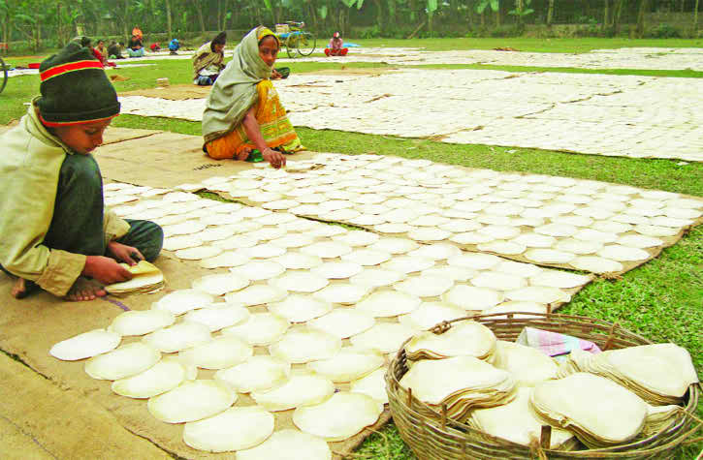
প্রজেক্ট ওয়ার্ক
পিঠা বা ফলমূল কিভাবে তুমি সংরক্ষণ করবে এর বিভিন্ন উপায় লিখে আনবে ।

Slide 22

সবাই ভাল থেকো

